Slide 1
Audition de l’APGL le 19 mars 2024
Commission des Affaires Sociales, du Monde combattant, de l’emploi et de la formation de l’Assemblée des Français de l’étranger

Slide 2

Principale association homoparentale présente depuis 1986, l’APGL propose des activités d'information, de partage d'expériences et des services de professionnels pour les familles homoparentales, leurs enfants et les futurs homoparents. Elle œuvre pour la reconnaissance légale de l’Homoparentalité, en France et à l‘international et a pour objectif principal de faire cesser les discriminations dont les familles et leurs enfants sont les premières victimes. Association (loi 1901) mixte, apolitique et a-confessionelle, l’APGL est gouvernée par des instances élues par ses adhérent.e.s. Elle est présente dans toute la France avec ses antennes et a noué des partenariats avec des associations homoparentales européennes. Ses activités sont assurées par le bénévolat de ses adhérent.e.s. Elle est membre du HCFEA, de l UNAF et représentée au CESE ainsi qu’au comité d’entente LGBT+ du Défenseur des Droits.

Slide 3



Conséquences de la non-transcription de l’état civil étranger des enfants nés de gpa
Mais la gestation pour autrui (GPA), qu’est-ce?
une technique d'aide médicale à la procréation,
au cours de laquelle un embryon est introduit dans l'utérus d'une femme qui, à la fin de la gestation, remet l'enfant au couple de parents intentionnels.
La procédure peut impliquer jusqu’à cinq acteurs : le ou les deux parents d’intention (célibataires, en couple, homos comme hétéros), la femme qui porte l’enfant, une donneuse d’ovocyte, et éventuellement un donneur de sperme.

Slide 4
GPA accessible aux français en 2024 (sous conditions)
GPA légale
Etats Unis (exceptions dans certains Etats)
Canada (exceptions dans certaines provinces)
Brésil
Royaume Unis
Pays Bas
Portugal
Grèce
Israël
Ukraine
Géorgie
GPA Tolérée
Mexique
Colombie
Argentine
Belgique
Danemark

Slide 5
Enquête IFOP février 2022
Les Français favorables à la légalisation de la GPA en France,
pour les couples hétérosexuels (75%)
pour les couples homosexuels (59%)

Slide 6
Quel est le problème rencontré en France par les enfants nés suite à une GPA
La reconnaissance de leur identité, telle qu’établie dans le pays de naissance et notamment de leur filiation, donc parfois de leur nationalité
De quelle manière ?
Par le refus de la transcription des actes étrangers de naissance sur les registres français de l’état civil

Slide 7
Mais qu’est-ce que la filiation ?
Parentalité
La parentalité définie comme la fonction parentale déliée du statut légal de parent
Filiation
Le lien juridique liant parents et enfants
Parenté
Lien juridique insérant dans une généalogie, lien existant entre des personnes dont l’une descend de l’autre ou entre des personnes dépendant d’un auteur commun ET reposant sur la filiation
L’autorité parentale
La transmission du nom
La transmission du patrimoine
L’obligation alimentaire réciproque

Slide 8
Mais si je ne suis pas parent légal…
Je ne peux prendre aucune décision sur mon enfant, ne peux pas participer à sa vie scolaire, n’ai aucun droit à l’éducation ni à sa protection;
Je ne peux pas lui transmettre mon nom
Ni l’inscrire dans ma généalogie, lui donner une place dans ma famille. Je ne peux pas lui transmettre mon patrimoine dans des conditions favorables.
Les droits sociaux pour rester auprès de mon enfant et pour l’éduquer durant sa prime enfance ne me sont pas accordés
En cas de séparation avec le parent légal, le maintien du lien avec l’enfant n’est absolument pas acquis.

Slide 9
Les jurisprudences française et européenne en matière de GPA
2011 - 2013 deux arrêts de la cour de cassation du 6 avril 2011 et du 13 septembre 2013 : REFUS DE TRANSCRIPTION : en raison de la fraude à la loi pour le père et de l’indisponibilité de l’état des personnes pour la mère d’intention, principes essentiels de l’ordre public français.
2014 : CEDH, 26 juin 2014, n° 65192/11, Menesson c/ France ; Condamnation de la France pour la violation du droit au respect de la vie privée de l’enfant qui inclut le droit à son identité et le droit à la reconnaissance juridique de son lien biologique .
2015 : Revirement de la Cour de cassation (Cass. ass. plénière, 3 juillet 2015, n° 14-21.323 et 15-50.002. )Transcription totale des actes de naissance étranger mentionnant le géniteur et la gestatrice.
2017 : Cass. 1re civ., 5 juill. 2017, nos 16-16901 et 16-50025, Cass. 1re civ., 5 juill. 2017, no 16-16455, Cass. 1re civ., 5 juill. 2017, no 15-28597). Transcription de l’acte de naissance étranger en ce qu’il mentionne le père (entendu comme le géniteur) à charge pour l’autre parent d’intention, le 2ème père ou la mère qui n’a pas accouché, de ré-établir sa filiation par la procédure en adoption intrafamiliale.
2019: CEDH produit un avis le 10 avril 2019, à la demande de la cour de cassation française : « Dans la situation où, comme dans l’hypothèse formulée dans les questions de la Cour de cassation, un enfant est né à l’étranger par gestation pour autrui et est issu des gamètes du père d’intention et d’une tierce donneuse, et où le lien de filiation entre l’enfant et le père d’intention a été reconnu en droit interne :
1. le droit au respect de la vie privée de l’enfant, au sens de l’article 8 de la Convention, requiert que le droit interne offre une possibilité de reconnaissance d’un lien de filiation entre cet enfant et la mère d’intention, désignée dans l’acte de naissance légalement établi à l’étranger comme étant la « mère légale » ;
2. le droit au respect de la vie privée de l’enfant, au sens de l’article 8 de la Convention, ne requiert pas que cette reconnaissance se fasse par la transcription sur les registres de l’état civil de l’acte de naissance légalement établi à l’étranger »
Arrêt de la Cour de cassation du 4 octobre 2019 (aff. Menesson) : « Il résulte de ce qui précède, qu’en l’espèce, s’agissant d’un contentieux qui perdure depuis plus de quinze ans, en l’absence d’autre voie permettant de reconnaître la filiation dans des conditions qui ne porteraient pas une atteinte disproportionnée au droit au respect de la vie privée de Mmes A... et B... X... consacré par l’article 8 de la Convention de sauvegarde des droits de l’homme et des libertés fondamentales, et alors qu’il y a lieu de mettre fin à cette atteinte, la transcription sur les registres de l’état civil de Nantes des actes de naissance établis à l’étranger de A... et B... X... ne saurait être annulée »
Cass 1re, 18 déc. 2019, n° 18-14.751 et 18-50.007: transcription intégrale de l’acte de naissance américain mentionnant 2 pères

Slide 10
La loi bioéthique 2021-1017 du 2 août 2021 concernant la GPA
Ne va se focaliser que sur la transcription de l’acte de naissance de l’enfant né de GPA
l’acte de naissance étranger est présumé probant en application de l’article 47 du CC
il peut être transcrit sur les registres français de l’état civil
Caractère facultatif de la transcription sauf exceptions
La transcription est une mesure de publicité
Compétence des agents diplomatiques et consulaires qui disposent des fonctions d’officier d’état civil

Slide 11
Le nouvel article 47 du code civil issu de la loi bioéthique du 2 août 2021
Tout acte de l'état civil des Français et des étrangers fait en pays étranger et rédigé dans les formes usitées dans ce pays fait foi,
sauf si d'autres actes ou pièces détenus, des données extérieures ou des éléments tirés de l'acte lui-même
établissent, le cas échéant après toutes vérifications utiles,
Que cet acte est irrégulier, falsifié ou que les faits qui y sont déclarés ne correspondent pas à la réalité.
Celle-ci est appréciée au regard de la loi française.

Slide 12
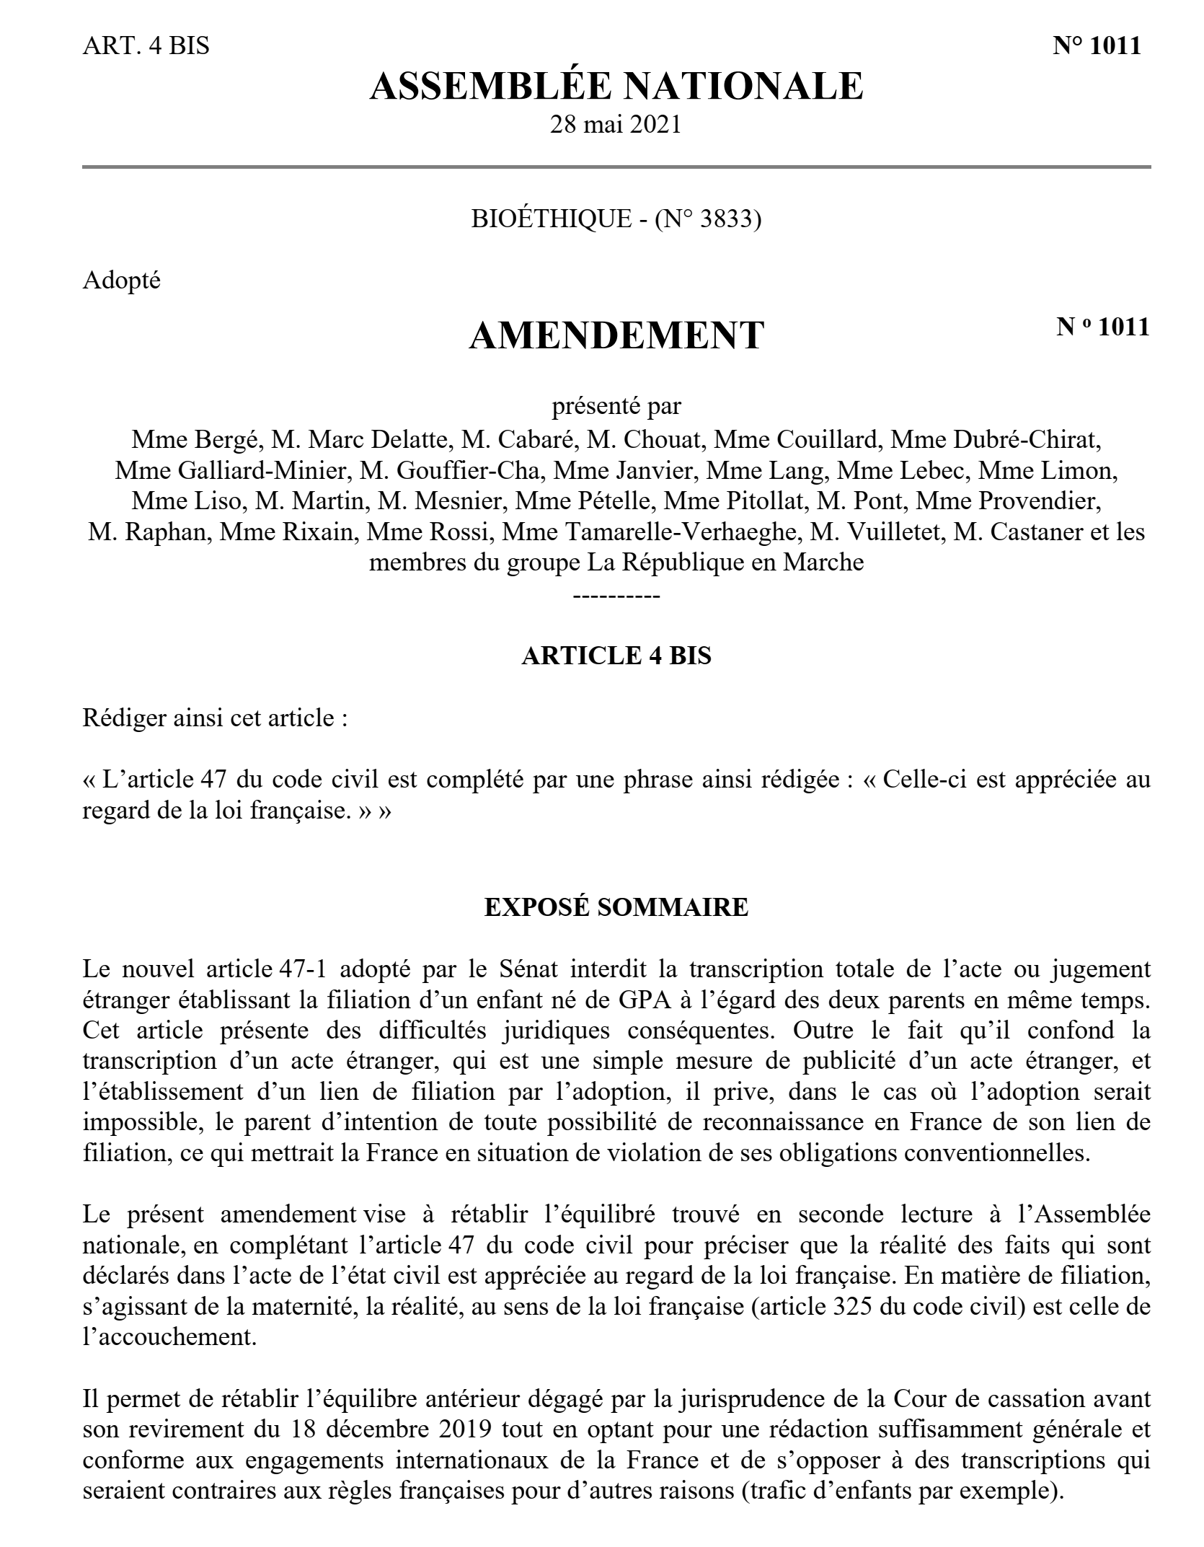
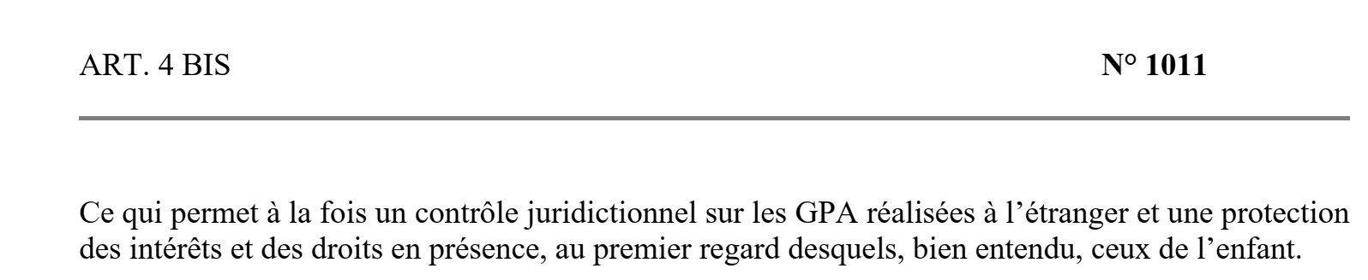
Mais qu’a donc voulu dire le législateur ?
L’esprit de la loi

Slide 13
Le projet de certificat européen de filiation
L’objectif de ce projet de législation européenne est « la reconnaissance de la filiation telle qu’elle est établie dans un pays de l’UE afin de garantir que les enfants jouissent des mêmes droits en vertu du droit national dans un autre État membre, en particulier en ce qui concerne les droits de garde, à la pension alimentaire ou de succession » - à l’exception des situations de GPA réalisées au EU.
Au moyen notamment d’un certificat européen de filiation, facultatif.
Dans l’attente de l adoption à l’unanimité par le Conseil des Etats membres.
Note : Par ailleurs, les Etats membres n’ont pas obligation de changer leur législation pour leurs ressortissants.

Slide 14
Quelles réponses dans l’intérêt de l’enfant ?
Pour la cour européenne des droits de l’Homme (CEDH), l’intérêt de l’enfant consiste à :
Protéger la relation parent.s-enfant (vie familiale) et la vie privée de l’enfant.
Et cette protection est compromise si elle n’est pas ou si elle est tardivement consacrée.
En l’état du refus de transcription de l’acte de naissance étranger de l’enfant en ce qu’il mentionne une filiation d’intention non établie conformément à la loi française, les parents doivent engager une procédure judiciaire en France pour faire soit reconnaitre, soit ré-établir la filiation du parent non statutaire:
Au moyen d’une procédure judiciaire en adoption intrafamiliale ou d’une procédure en exequatur (prononcé de la force exécutoire du jugement sur le territoire français) du jugement de filiation étranger (Etats Unis et Canada essentiellement) soumis à l’aléa judiciaire et aux durées des procédures.
Le décès, la séparation des parents…compromettent le lien juridique s’il n’est pas reconnu ou établi.

Slide 15
Il s’agit donc d’une reconnaissance « ab initio » du projet parental des parents et de l’identité de l’enfant telle qu’établie dans son pays de naissance qu’il convient de consacrer, comme pour tout enfant né d’une procréation charnelle voire aujourd’hui d’une procréation médicalement assistée en France.
La transcription totale des actes de naissance étranger des enfants nés de GPA s’impose, ainsi que l’avait finalement consacré la Cour de Cassation en octobre puis en décembre 2019.

